Slide 1
KİŞİSEL SINIRLARIMIZ
İRFANLI İLKOKULU

Slide 2
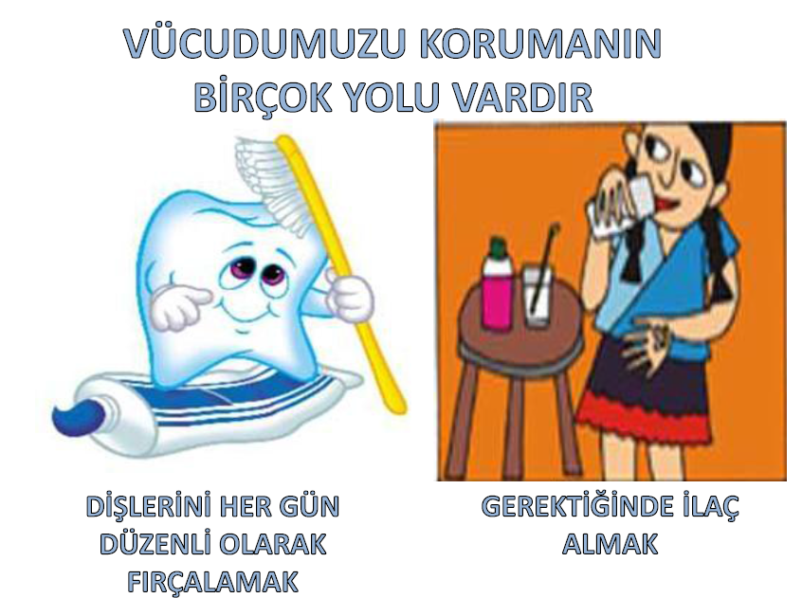
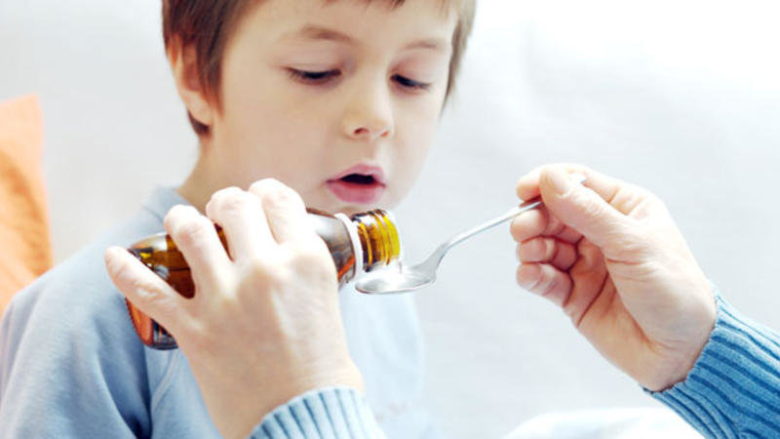
KİŞİSEL SINIRLARIMIZ
Çocuklar öncelikle şu bir gerçek ki bedenimizi korumak için çeşitli şeyler yaparız. Bunları sayacak olursak;

Slide 4
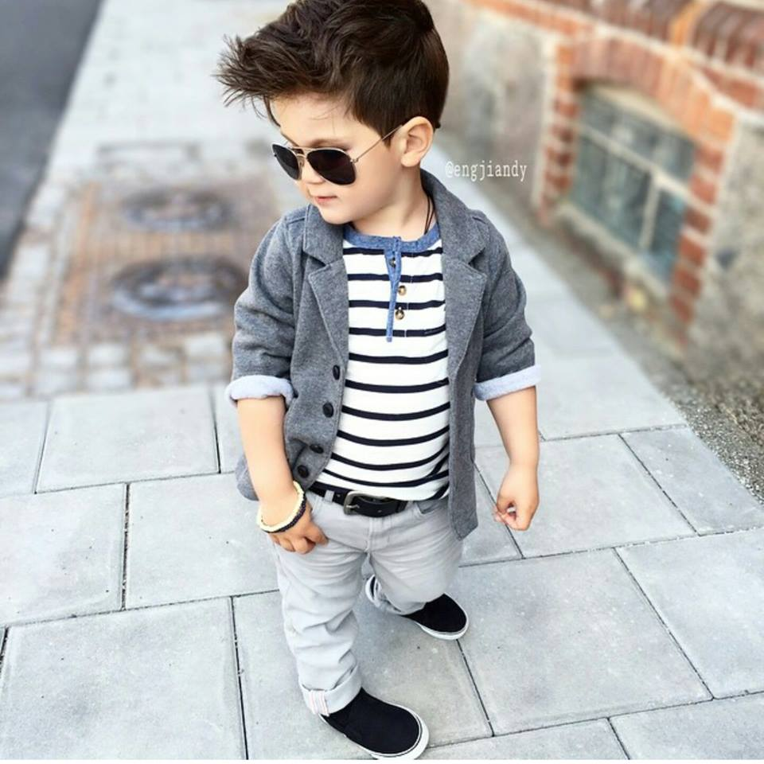
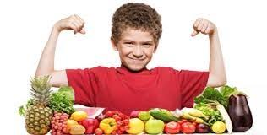
UYGUN ELBİSELER GİYMEK
BESLEYİCİ GIDALAR YEMEK

Slide 5
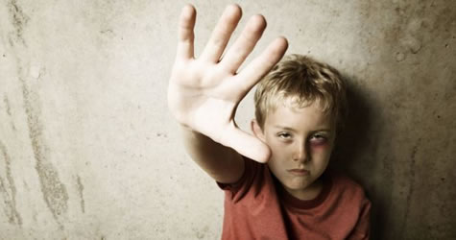
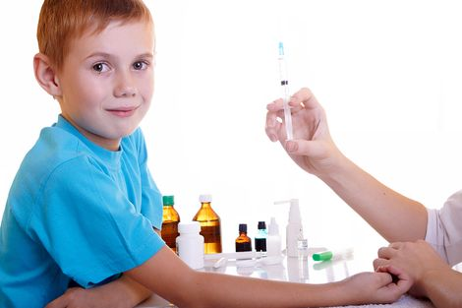
GEREKTİĞİNDE AŞI OLMAK
İTİLME VE AZARLAMAYA KARŞI KENDİMİZİ KORUMAK

Slide 6
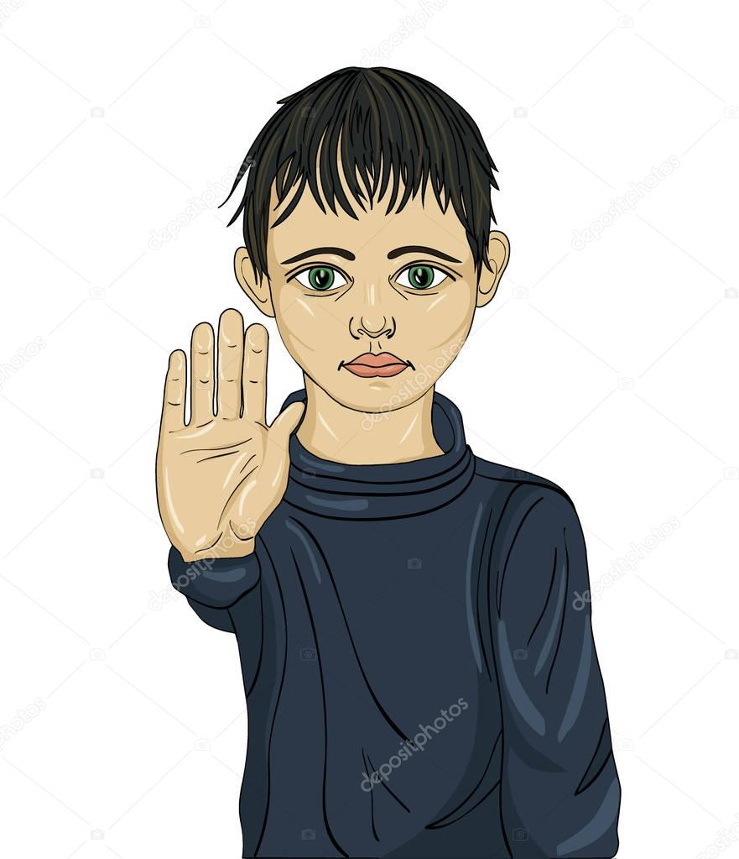
VE KİŞİSEL ALANIMIZI KORUMAK…

Slide 7
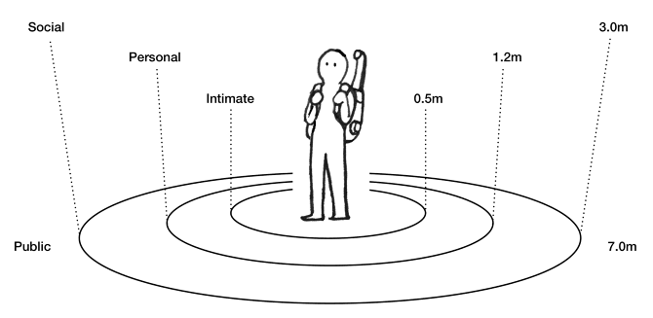
KİŞİSEL ALAN NEDİR
İznimiz olmadan insanların yaklaşamayacakları alanımız bizim kişisel alanımızdır. Bu nedenle bizim isteğimiz dışında kişisel alanımıza kimse yaklaşamaz ve bize dokunamaz.

Slide 8
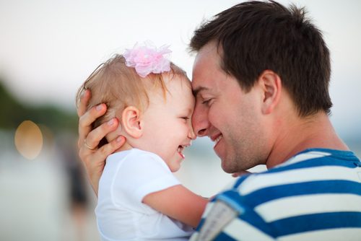
KİŞİSEL ALAN
İYİ DOKUNMA-KÖTÜ DOKUNMA NEDİR?

Slide 9
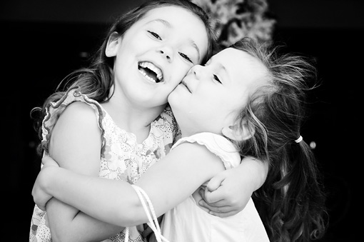
KİŞİSEL SINIRLARIMIZ
İYİ DOKUNMA
Annemizin, babamızın, akrabalarımızın, arkadaşlarımızın vb. bize sarılması, yanağımızdan öpmesi, elimizi tutması, annemizin bizi yıkaması iyi dokunmadır.
Yani bizi mutlu eden dokunmalardır.

Slide 10
KÖTÜ DOKUNMA
Tanımadığımız veya tanıdığımız biri biz istemediğimizde bize dokunamaz. Eğer dokunursa bu kötü bir dokunmadır.

Slide 11
ÖZEL YERLERİMİZ
Vücudumuzda iç çamaşırla kapattığımız bölgeler vardır. Bunlara özel yerlerimiz diyebiliriz.
Bunlar; göğüs bölgemiz ve tuvaletimizi yaptığımız yerlerimizdir

Slide 12
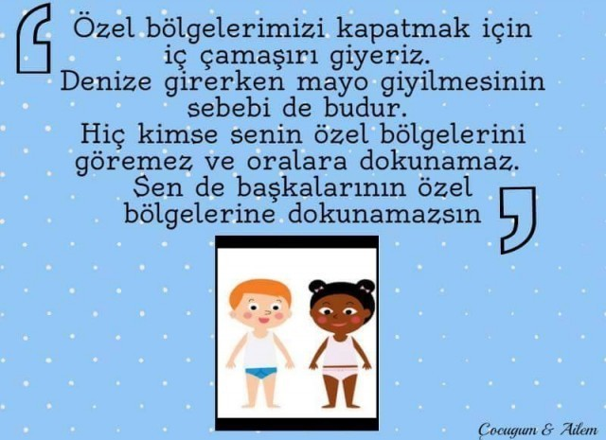
ÖZEL YERLERİMİZ
Bu bölgelerimize iznimiz olmadan kimse dokunamaz.
Ayrıca kimse sizi dudağınızdan öpmemeli.

Slide 13
Anne babanız sizi yıkarken iç çamaşırınız giyinik olmalısınız. Onlar sizi yıkarken vücudunuza dokunabilir. Bazen doktorlar da, anne babanız sizin yanınızdaysa dokunabilir.

Slide 14
Bunlar dışında birisi
özel bölgelerinize dokunursa veya dokunmak isterse ne yapacaksınız?
- Eğer birisi sizin bu tehlike noktalarınıza dokunursa bağırarak HAYIR diyeceksiniz.
- Hemen oradan en yakın güvenli bir yere kaçacaksınız. Sonra da güvendiğiniz (anne baba öğretmen vb.) kişiye bunu anlatıyorsunuz.

Slide 15
Birisi size kötü dokunduğunda kendinizi üzgün, utanmış, değersiz ve suçlu hissetmemelisiniz. Çünkü olanların sorumlusu siz değilsiniz, size kötü dokunan kişidir. Bu yüzden kendinizi suçlu, değersiz hissetmemelisiniz.

Slide 16
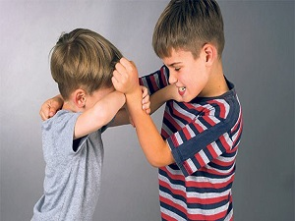
DİĞER KÖTÜ DOKUNUŞLAR
Birinin sizi itmesi, size vurması, canınızı acıtacak her hangi bir şey yapması da kötü dokunuştur.
Böyle dokunuşlar yapan kişilerden uzak durun.

Slide 17
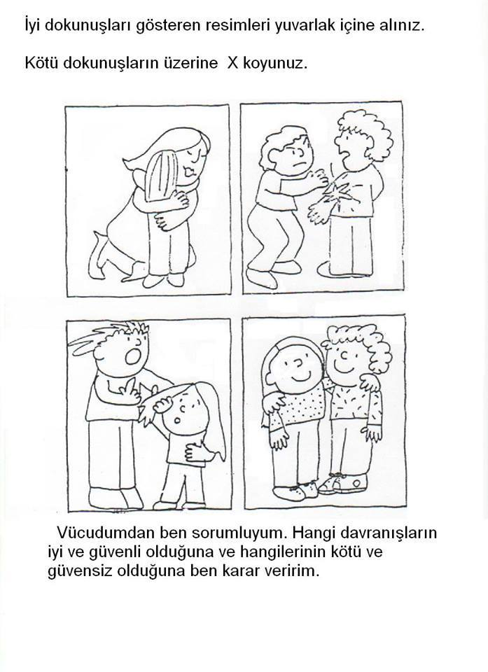

Slide 18
AYRICA…
Tuvaletlerimiz ve banyolarımız özel alanlarımızdır. Bu bölgelerde biz varken kapıyı kapalı tutmalı ve kimseyi almamalıyız.

Slide 19
AYRICA…
Kıyafetlerimizi değiştirdiğimiz alanlarımız özel yerlerdir. Kıyafet değiştirirken kapıyı kapatmalıyız ki kimse bizi görmemelidir.

Slide 20
AYRICA…
Okuldan eve, evden okula anne babamız dışında kimse bizi götürmemelidir. Anne babamız olmadan okuldan ayrılmamalıyız. Okula çok erken gelip çok geç gitmemeli ve okul saatinde okul dışında bir yerde kesinlikle olmamalıyız.
Kötü niyetli insanlarla karşılaşabiliriz.

Slide 21
AYRICA…
Tanımadığınız biri size şeker, çikolata verirse almamalısınız. Sizden onunla bir yere gitmenizi isterse gitmemelisiniz.

Slide 22
VÜCUDUNUZ SİZE AİTTİR, KİMSE SİZİN İZNİNİZ OLMADAN SİZE DOKUNAMAZ.
Notes:
www.egitimhane.com

